Slide 1

Farmakovigilance na evropské úrovni
FARMAKOVIGILANČNÍ SYSTÉM a QPPV
Eva Jirsová

Slide 2
Evropská agentura pro léčivé přípravky - EMA
Farmakovigilance
Založena 1995, sídlo v Londýně (po brexitu ???)
ČR vstoupila 2004
Hlavní odborný výbor CHMP (Výbor pro humánní LP) – centralizovaně registrované přípravky
Na jeho žádost prac. skupina pro FV PhVWP
S novou FV legislativou místo PhVWP výbor PRAC
Koordinační skupina pro MRP/DCP procedury – CMD(h)

Slide 3
EMA
Farmakovigilance
Výbor pro vzácné LP
moderní terapie
pediatrický výbor PEDCO
pracovní skupina FV inspektorů, GCP inspektorů,
pro krevní přípravky, pro farmakokinetiku,
Pracovní skupina pro herbální LP

Slide 4
FV spolupráce v rámci EU
Farmakovigilance
FV legislativa 2012 - posílení evropského FV systému, spolupráce a harmonizace hodnocení B/R
FV jednání v EMA
Společné hodnocení – dělba práce (např. referraly, signály, PSUSA) – hodnotí 1 (2) státy, ostatní připomínkují, společný závěr (většinou při hlasování)
Celoevropsky závazné závěry hodnocení

Slide 5
Farmakovigilanční výbor EMA
Farmakovigilance
PRAC – Pharmacovigilance Risk Assessment Committee
Vznikl 7/2012, dříve pracovní skupina pro FV (PhVWP)
Pravidelná jednání 1. týden v měsíci (mimo srpna) po-čt
Zastoupeny všechny členské státy EU

Slide 6






1 člen + 1 náhradník každý členský stát
6 členů jmenovaných EK
1+1 pacient
1+1 ZP

Slide 7
FV výbor EMA – PRAC
Agenda
Farmakovigilance
Referraly (EU arbitráže)
  Bezpečností problém - postup Unie pro naléhavé záležitosti podle článku 107i směrnice)
  Přehodnocení B/R
    podle článku 31 směrnice – postup v zájmu Unie
    podle článku 20 směrnice – pouze centralizované registrace
  PRAC doporučení pro CMDh a CHMP, není-li konsensus, schvaluje EK
  Rozhodnutí právně závazné pro všechny státy EU

Slide 8
Další agenda PRAC
Farmakovigilance
Hodnocení FV signálů z EudraVigilance – EU dělba práce (jednotlivé státy zodpovědné za hodnocení určitých látek)
Pro centralizované registrace hodnoceny RMP, prodloužení registrace, NPSB
PSUSA – jednotné hodnocení PSUR
FV inspekce
Dotazy od CHMP, členských států
Organizační záležitosti (postupy, doporučení…)

Slide 9
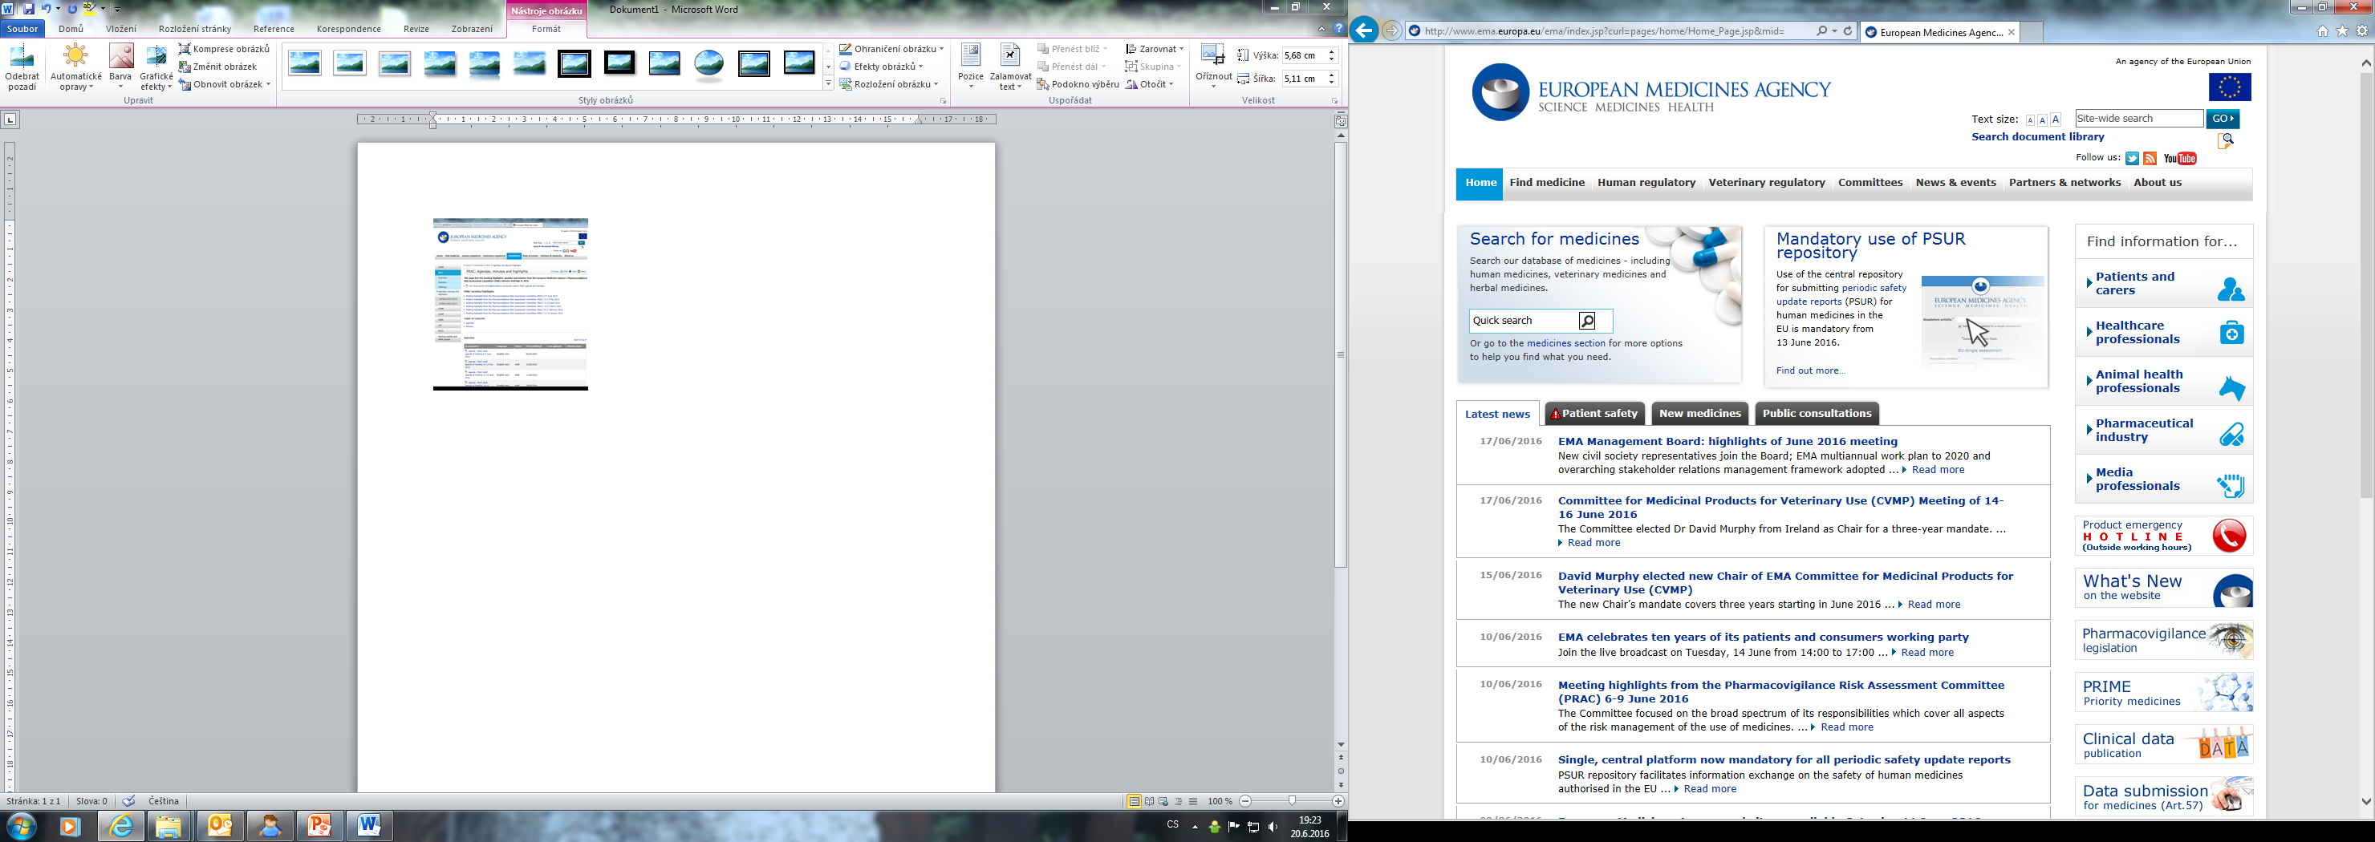

Slide 10
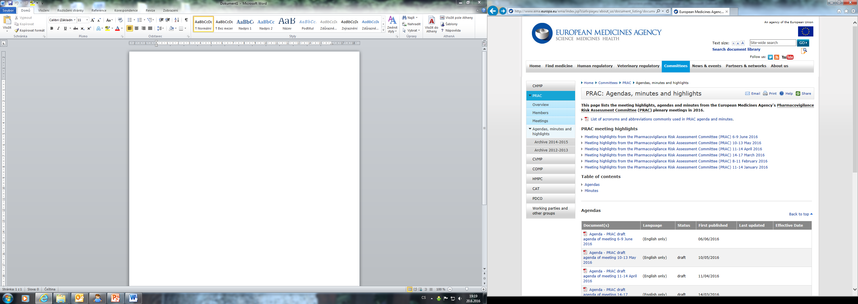

Slide 11
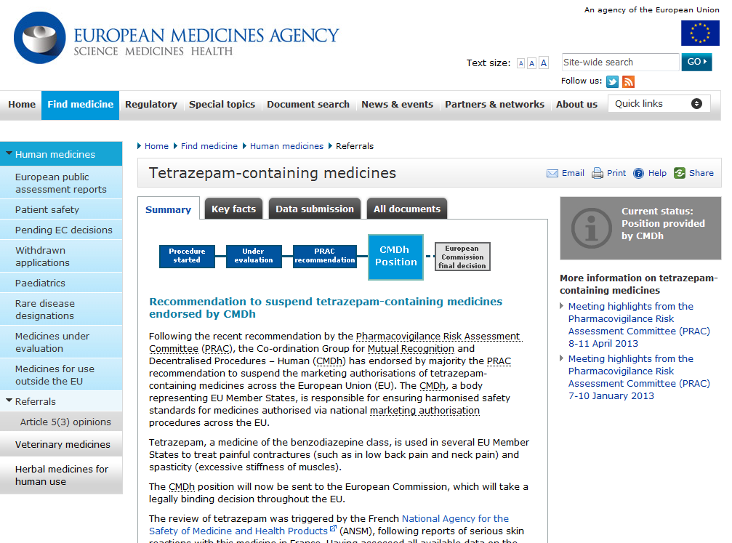

Slide 12

Děkujeme za pozornost
Státní ústav pro kontrolu léčiv
Šrobárova 48, 100 41 Praha 10
tel.: +420 272 185 111
fax: +420 271 732 377
e-mail: posta@sukl.cz

